Slide 1
Проверка по соблюдению требований безопасности труда на руднике «Даугызтау» и Транспортный цех УАТ Cев.РУ АО «НГМК»
Главное управление ОТиТБ
2025 г.

Slide 2
Сравнительный анализ существенных нарушений по Руднику «Даугызтау»
и по ТЦ «Даугызтау» УАТ Сев.РУ
Нарушения выявленные со стороны выездной комиссии АО «НГМК» 03-05.03.2025г. 10 нарушений | Нарушения выявленные отдела по Руднику «Даугызтау» Северного управления ГУ ОТиТБ АО «НГМК» в период с 04.02.2025 г. по 04.03.2025г. 13 нарушений
По Руднику «Даугызтау»
С8. Наличие, исправность, достаточность защитных ограждений, предохранительных устройств на горном оборудовании и на горных машинах
Рудник «Даугызтау» – 4 нарушения | Рудник «Даугызтау» – 2 нарушения
D3. Наличие защитных ограждений (кожухов) вращающихся частей оборудования
Рудник «Даугызтау» – 0 нарушение | Рудник «Даугызтау» – 2 нарушения
D5. Исправность и доступность устройств аварийной остановки (аварийного отключения) оборудования
Рудник «Даугызтау» – 0 нарушение | Рудник «Даугызтау» – 1 нарушение
D2-9. При проверке экскаватора особо обратить на ограждение всех вращающихся частей механизмов и их надежность и исправность
Рудник «Даугызтау» – 0 нарушение | Рудник «Даугызтау» – 2 нарушения
Е5. Использование и хранение баллонов со сжатыми, сжиженными и растворёнными под давлением газами
Рудник «Даугызтау» – 0 нарушение | Рудник «Даугызтау» – 1 нарушение
H-14. Наличие нависей, заколов и козырьков, а также нависей из снега и льда на уступах, забоях бортах.
Рудник «Даугызтау» – 1 нарушение | Рудник «Даугызтау» – 0 нарушение

Slide 3
Сравнительный анализ существенных нарушений по Руднику «Даугызтау»
и по ТЦ «Даугызтау» УАТ Сев.РУ
Нарушения выявленные со стороны выездной комиссии АО «НГМК» 03-05.03.2025г. 10 нарушений | Нарушения выявленные отдела по Руднику «Даугызтау» Северного управления ГУ ОТиТБ АО «НГМК» в период с 04.02.2025 г. по 04.03.2025г. 13 нарушений
По ТЦ «Даугызтау» УАТ
С7. На горном оборудования и в машинах наличие свободных подходов к местам размещения первичных средств пожаротушения и их комплектность
1. ТЦ «Даугызтау» УАТ – 0 нарушение | 1. ТЦ «Даугызтау» УАТ – 1 нарушение
С14. Правильное хранения газовых баллонов
1. ТЦ «Даугызтау» УАТ – 0 нарушение | 1. ТЦ «Даугызтау» УАТ – 1 нарушение
Е5. Использование и хранение баллонов со сжатыми, сжиженными и растворёнными под давлением газами
1. ТЦ «Даугызтау» УАТ – 0 нарушение | 1. ТЦ «Даугызтау» УАТ – 1 нарушение
F1. Установка противооткатных упоров под колёса автотранспортных средств и самоходной техники
1. ТЦ «Даугызтау» УАТ – 1 нарушение | 1. ТЦ «Даугызтау» УАТ – 1 нарушение
Н4. Исправное состояние транспортных и дорожно-строительных машин, наличие на них действующих сигнальных устройств, площадок обслуживания, противопожарных средств, освещения, комплекта исправного инструмента и защитных средств, контрольно-измерительной аппаратуры и устройств аварийной защиты персонала и оборудования
1. ТЦ «Даугызтау» УАТ – 1 нарушение | 1. ТЦ «Даугызтау» УАТ – 1 нарушение
C-8. Наличие, исправность, достаточность защитных ограждений.
1. ТЦ «Даугызтау» УАТ – 1 нарушение | 1. ТЦ «Даугызтау» УАТ – 0 нарушение
N-1. Эксплуатируемого автотранспорта БКА (ДСМ): Исправности внешние световые приборы.
1. ТЦ «Даугызтау» УАТ – 2 нарушения | 1. ТЦ «Даугызтау» УАТ – 0 нарушение

Slide 4

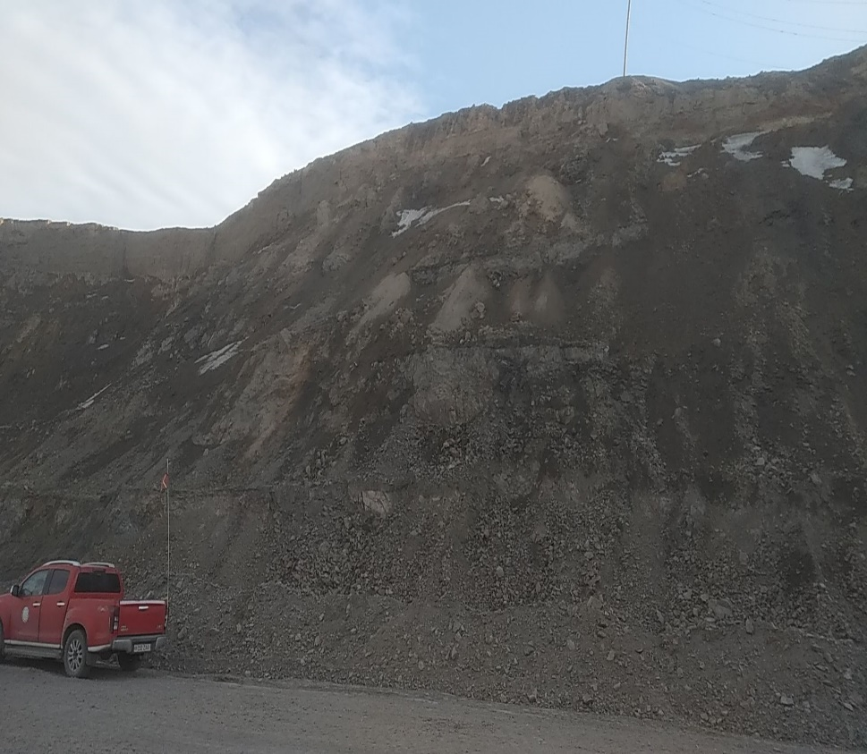
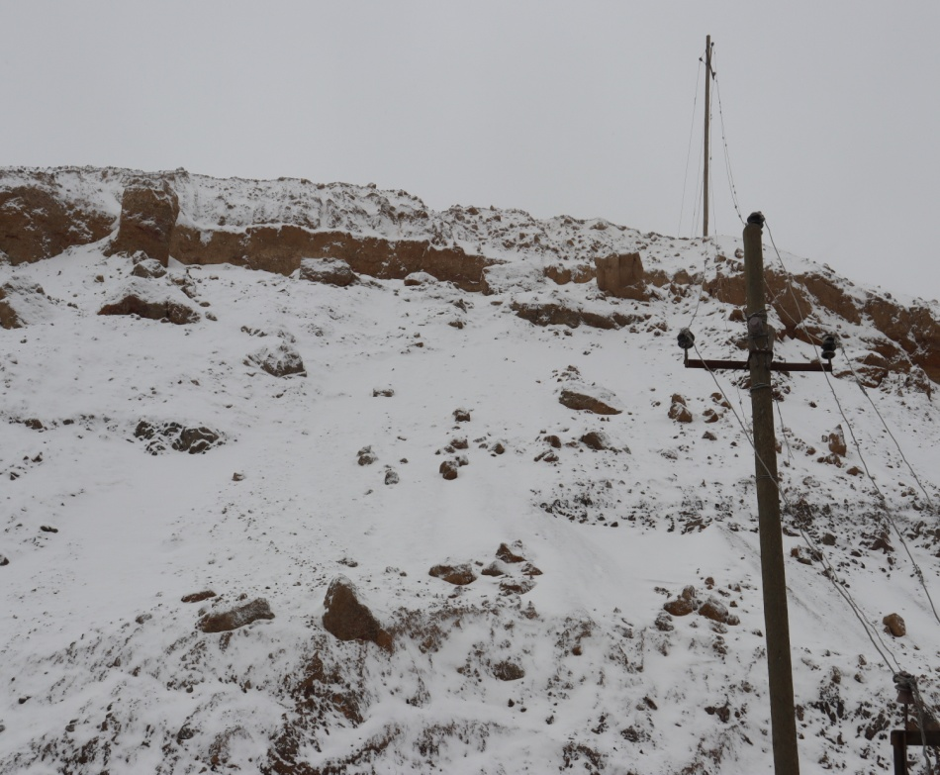
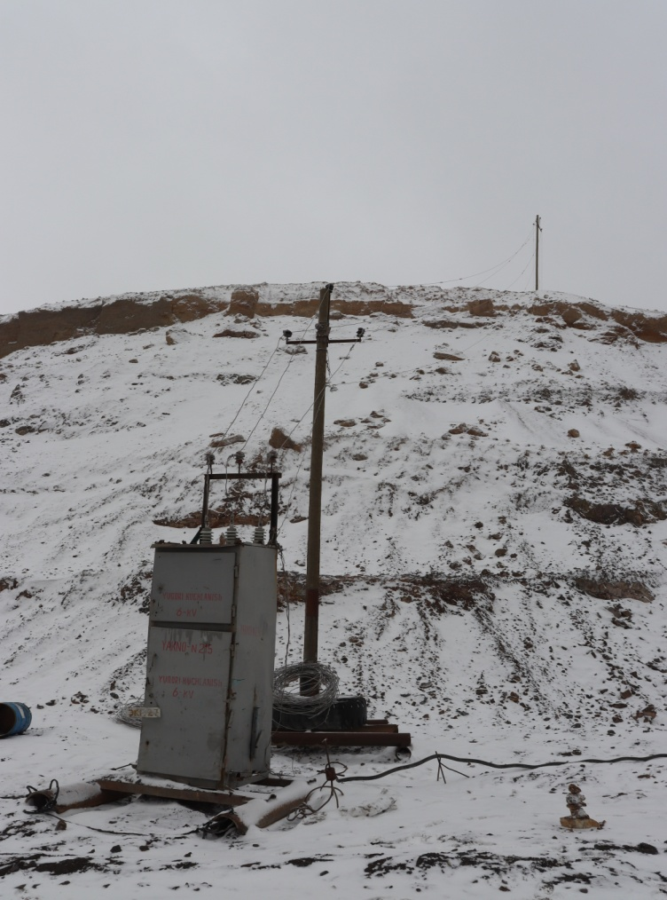
Существенное нарушение
Карьер «Аджибугут», Горно-эксплуатационный участок:
H-14. Наличие нависей, заколов и козырьков, а также нависей из снега и льда на уступах, забоях бортах.
Эффективные меры:
Гор.+490 м. на откосе уступа имеются опасные участки с нависшими кусками горной массы, а так же отсутствует грунтовый вал предохраняющий от падения кусков горной массы.
п.п. 24,47,94. ПБ при разработке месторождений полезных ископаемых открытым способом.
Ответственное лицо: Горный мастер Хасанов М.А., Энергетик Сайфуллаев К.Э. - объявлен выговор и лишены премии в размере 50 % за март месяц.
1.Оградить опасный участок грунтовым валом.
2.Ответственным лицам провести обследование карьера на наличие опасных участок и обеспечить безопасность ведения горных работ.

Slide 5
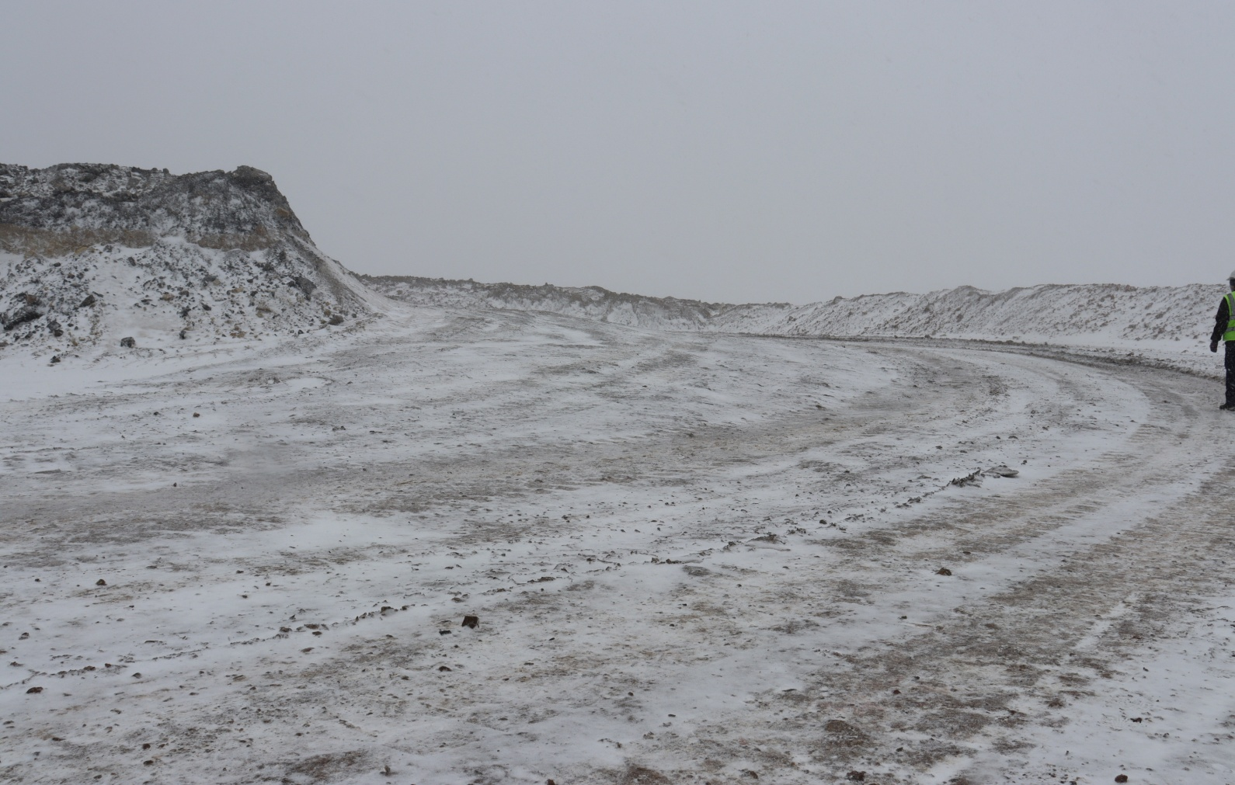
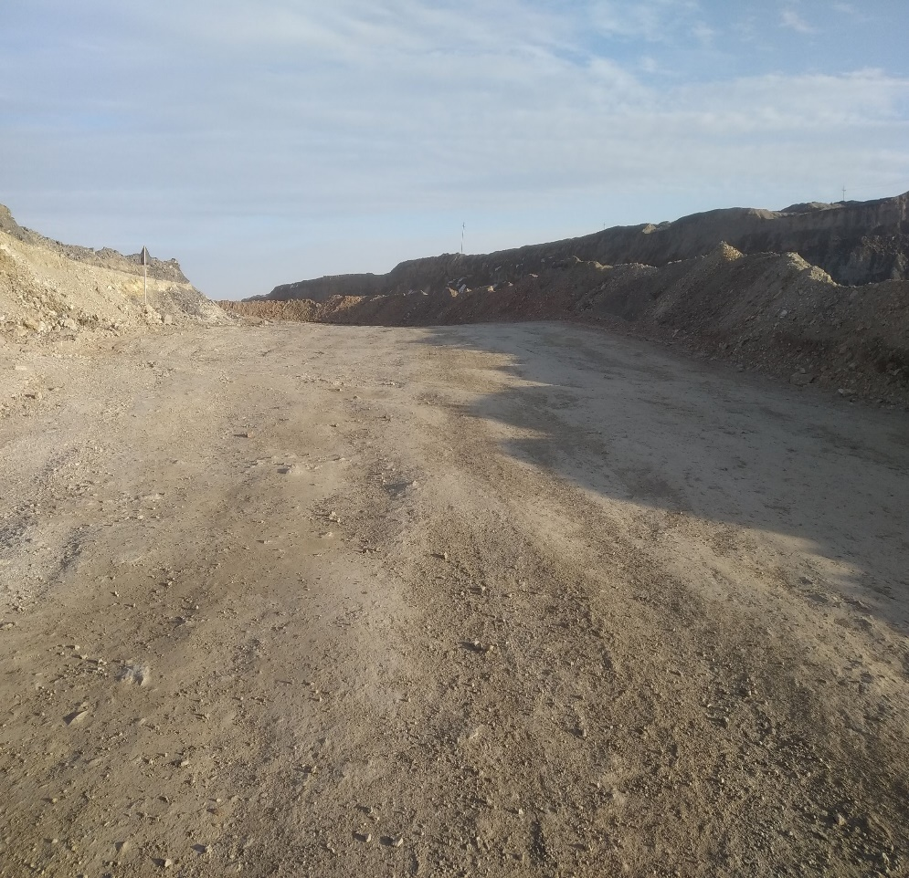
Карьер «Аджибугут»
Горно-эксплуатационный участок:
На вираже (гор.+495 м.) автодороги ведущая к ЭКГ №35 имеется обратный поперечный уклон.
п. 413 ПБ при разработке месторождений полезных ископаемых открытым способом, Таблица № 29 Паспорт автомобильных карьерных дорог карьера «Аджибугут».
Ответственное лицо: Горный мастер Хасанов М.А. - объявлен выговор и лишен премии в размере 50% за март месяц.
Эффективные меры:
Привести поперечный уклон в соответствие с требованием паспорта.

Slide 6
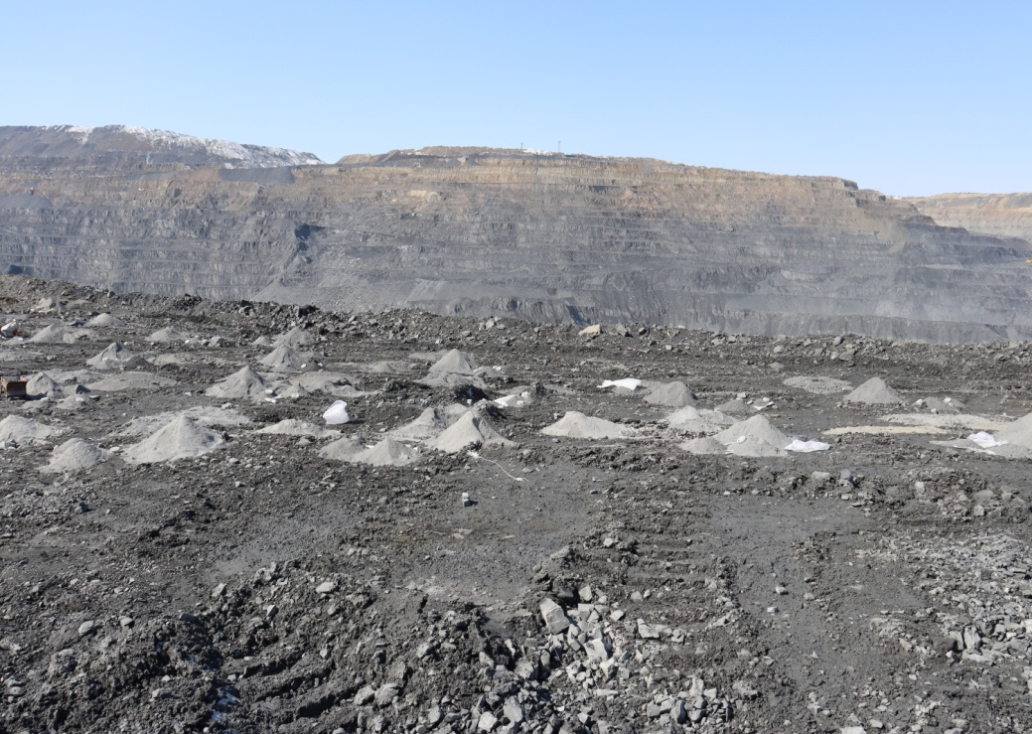
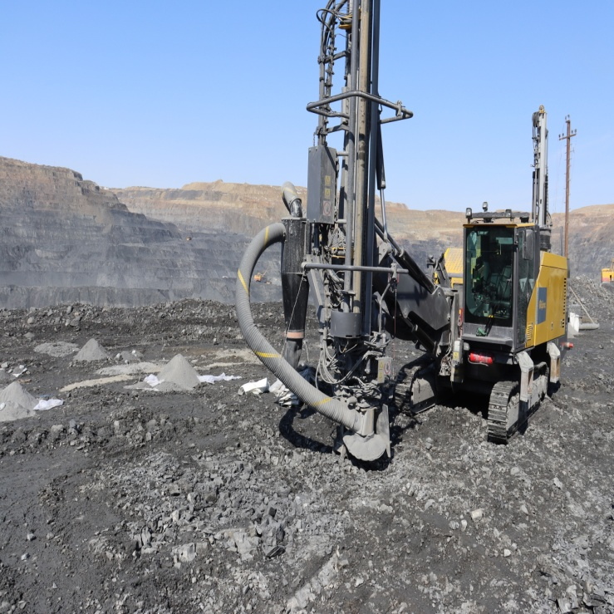
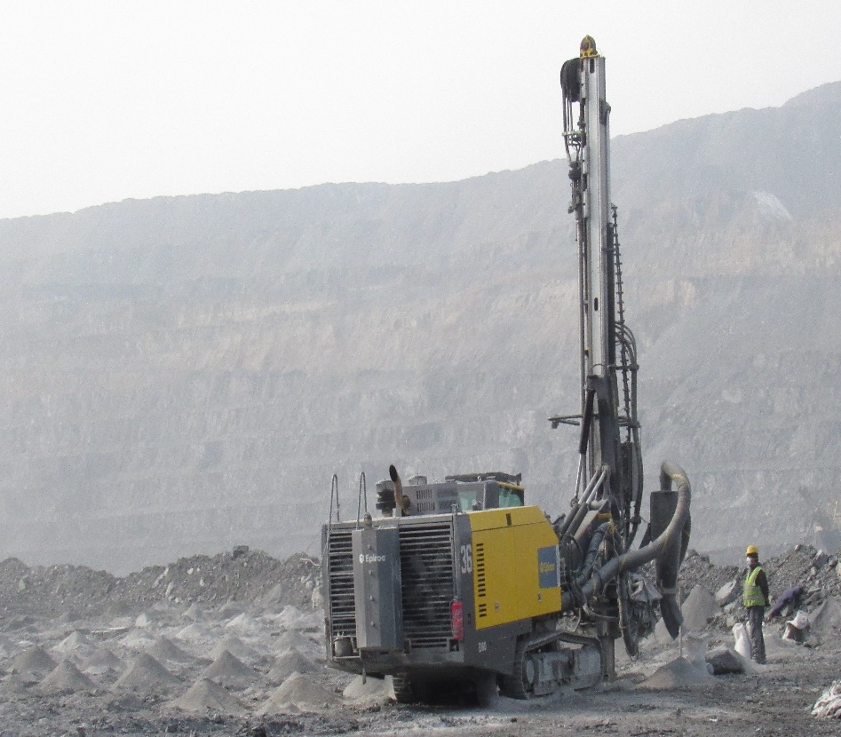
Карьер «Даугызтау»
Горно-эксплуатационный участок:
На гор.+220м. где осуществляется бурение скважин буровым станков №36, высота предохранительного вала местами составляет 0,5 м. по паспорту должно быть не менее 1-го м.
п. Паспорт буровых работ ROC-L6, FlexiROC D55 и FURUKAWA DCR-20.
Ответственное лицо: Горный мастер Каршиев З.З. - объявлен выговор и лишен премии в размере 50% за март месяц.
Эффективные меры:
1.Немедленно привести в соответствие высоту предохранительного вала.
2.Ответственным лицам на постоянной обеспечить контроль высоту предохранительного вала.

Slide 7
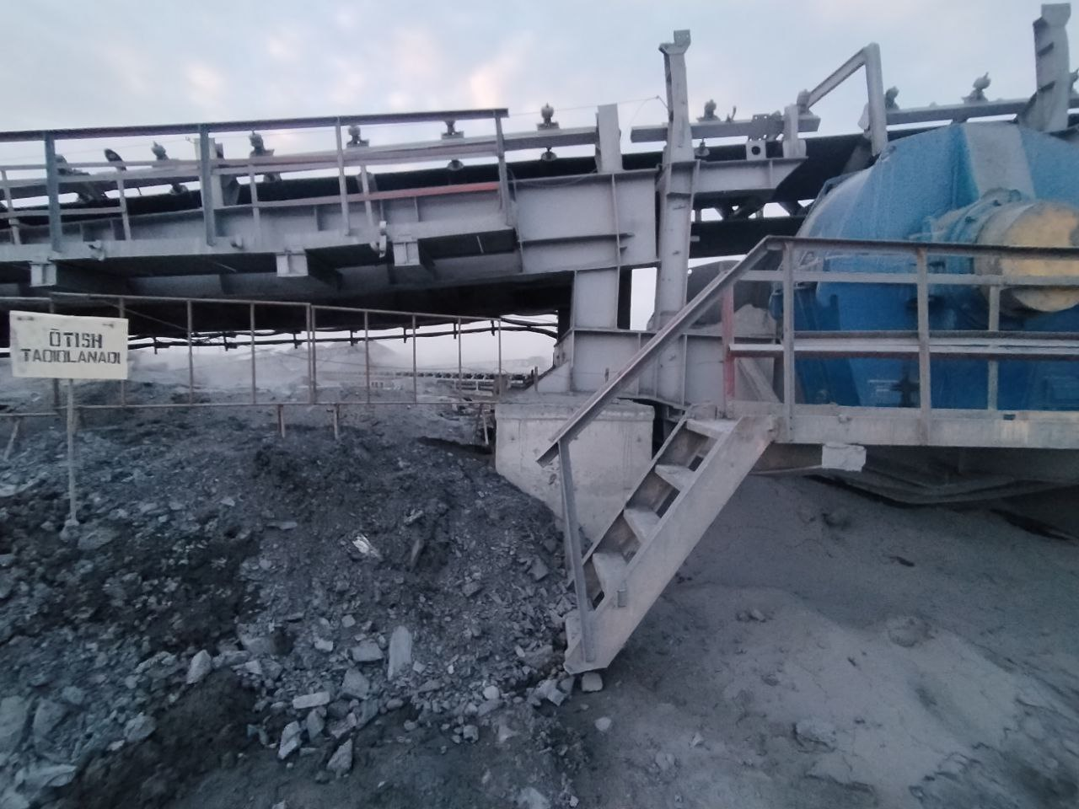
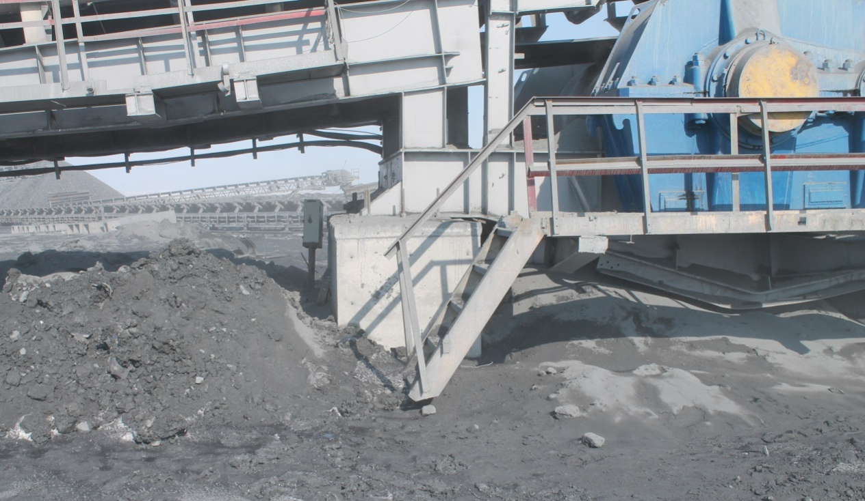
Существенное нарушение
ЦПТ-2 «Даугызтау»:
C-8. Наличие, исправность, достаточность защитных ограждений, предохранительных устройств на горном оборудовании и на горных машинах.
Эффективные меры:
Допускается проход людей под конвейером, не смотря на установленный аншлаг «Проход запрещен». Необходимо исключить проход, либо установить сплошное ограждение по ширине конвейера.
п. 447 ПБ при разработке месторождений полезных ископаемых открытым способом.
Ответственное лицо: Начальник участка Аблокулов А.З. - объявлен выговор и лишен премии в размере 50% за март месяц.
Установить сплошную обшивку под конвейером в месте прохода людей либо исключить проход.

Slide 8
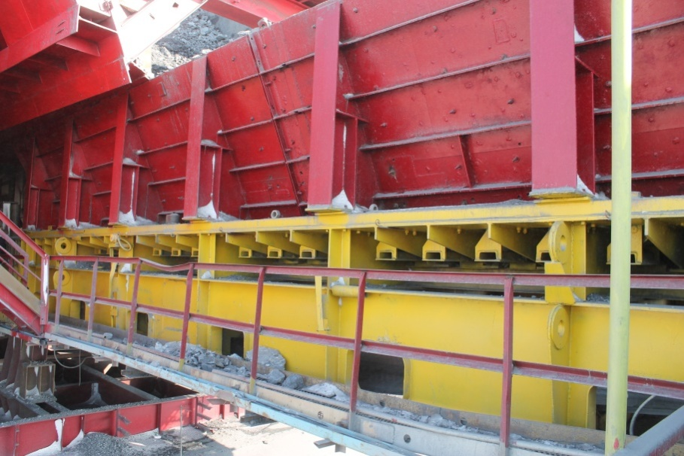
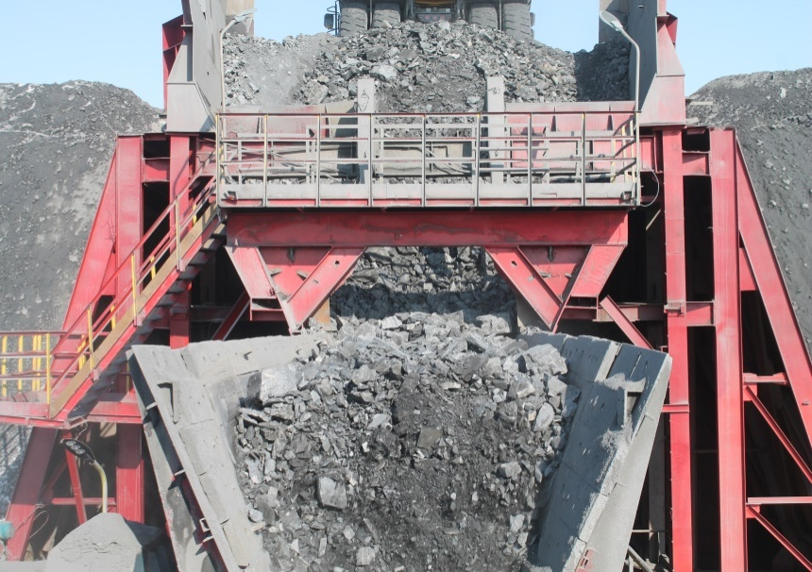
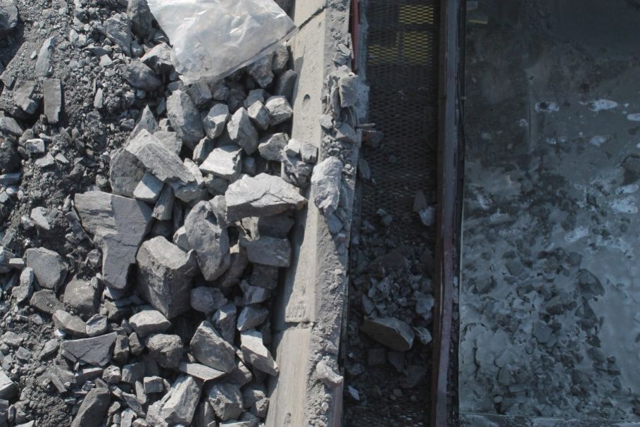
Существенное нарушение
Дробильно-погрузочный пункт №2 «Даугызтау»:
C-8. Наличие, исправность, достаточность защитных ограждений, предохранительных устройств на горном оборудовании и на горных машинах.
Эффективные меры:
Деформировано перильное ограждение с левой части питателя приёмного бункера, из-за падения кусков горной массы. Рекомендуется нарастить боковые стены питателя минимум на 400мм. Для предотвращения падения горной массы на работников.
п. 10 ПБ при разработке месторождений полезных ископаемых открытым способом.
Ответственное лицо: Начальник участка Аблокулов А.З.
Необходимо нарастить боковые стены питателя минимум на 400мм. Для предотвращения падения горной массы на работников.
Выполняется:

Slide 9
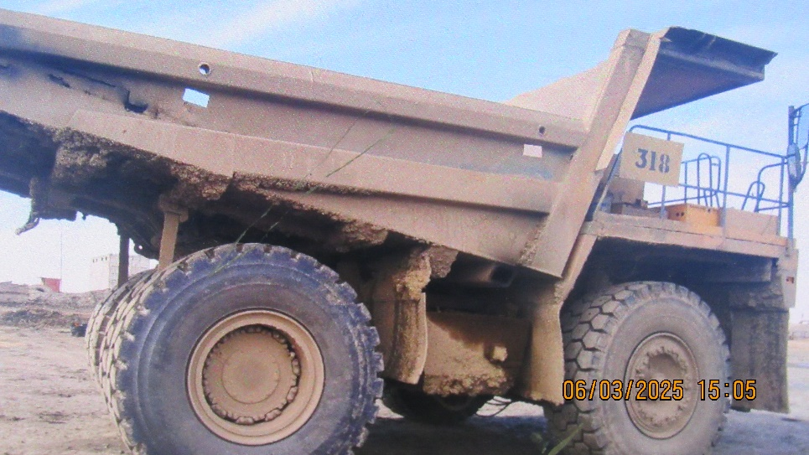
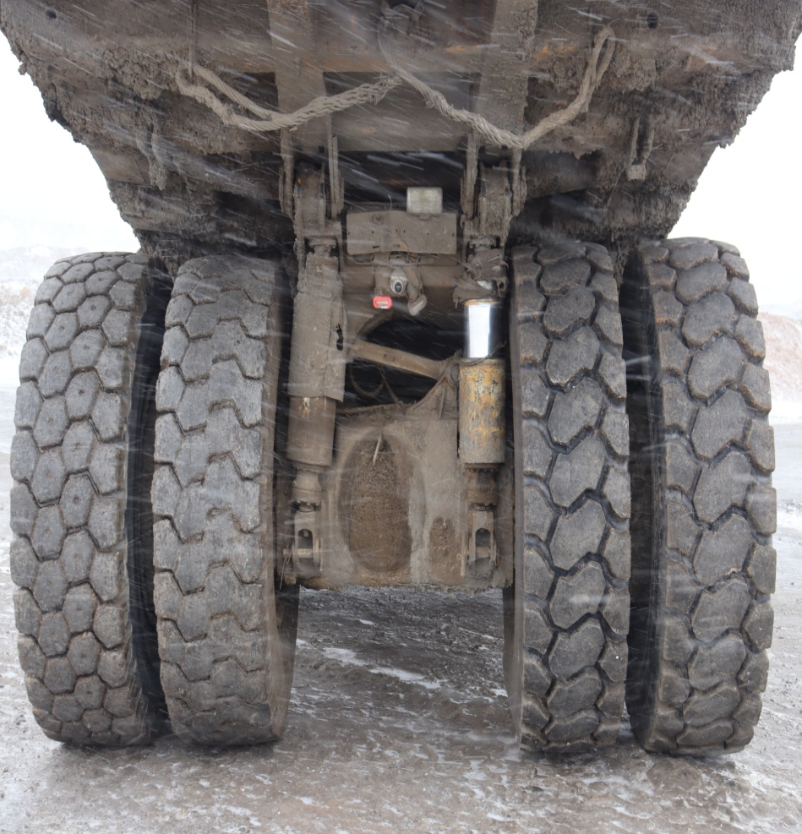
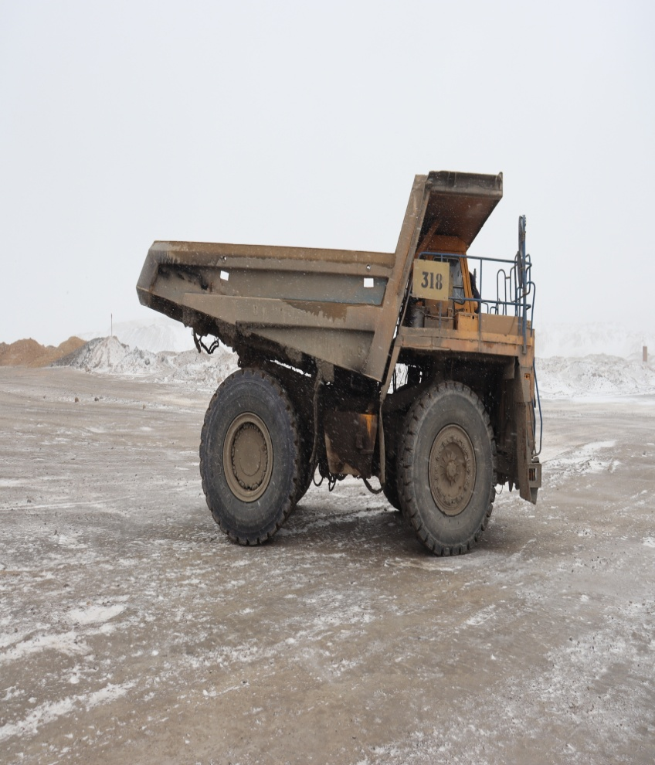
Существенное нарушение
Транспортный цех «Даугызтау», УАТ:
H-4. Исправное состояние транспортных и дорожно-строительных машин, наличие на них действующих сигнальных устройств, площадок обслуживания, противопожарных средств, освещения, комплекта исправного инструмента и защитных средств, контрольно-измерительной аппаратуры и устройств аварийной защиты персонала и оборудования.
Эффективные меры:
1.Установить камне выталкивателя на автосамосвале.
2.Провести ревизию других автосамосвалов на предмет подобных нарушений.
На отвале «Северо-восточный» карьера «Аджибугут» на автосамосвале марки БелАЗ-7555В гар.№318 с обеих сторон отсутствуют камне выталкиватели.
п. 258 Правила по охране труда для работников автомобильного транспорта.
Ответственное лицо: Начальник автоколонны №2 Равшанов А.А. - объявлен выговор и лишен премии в размере 50% за март месяц.
Выполнено:

Slide 10
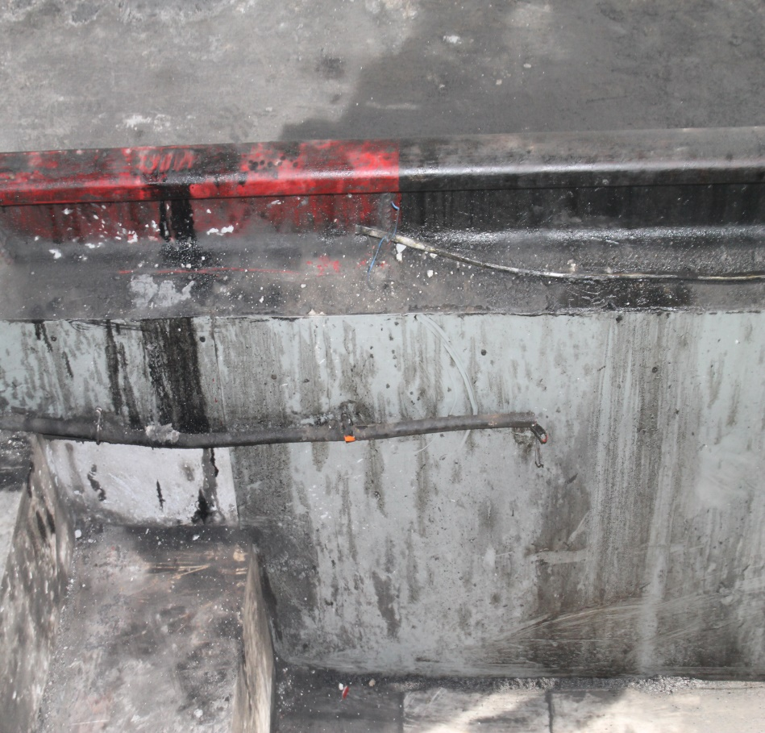
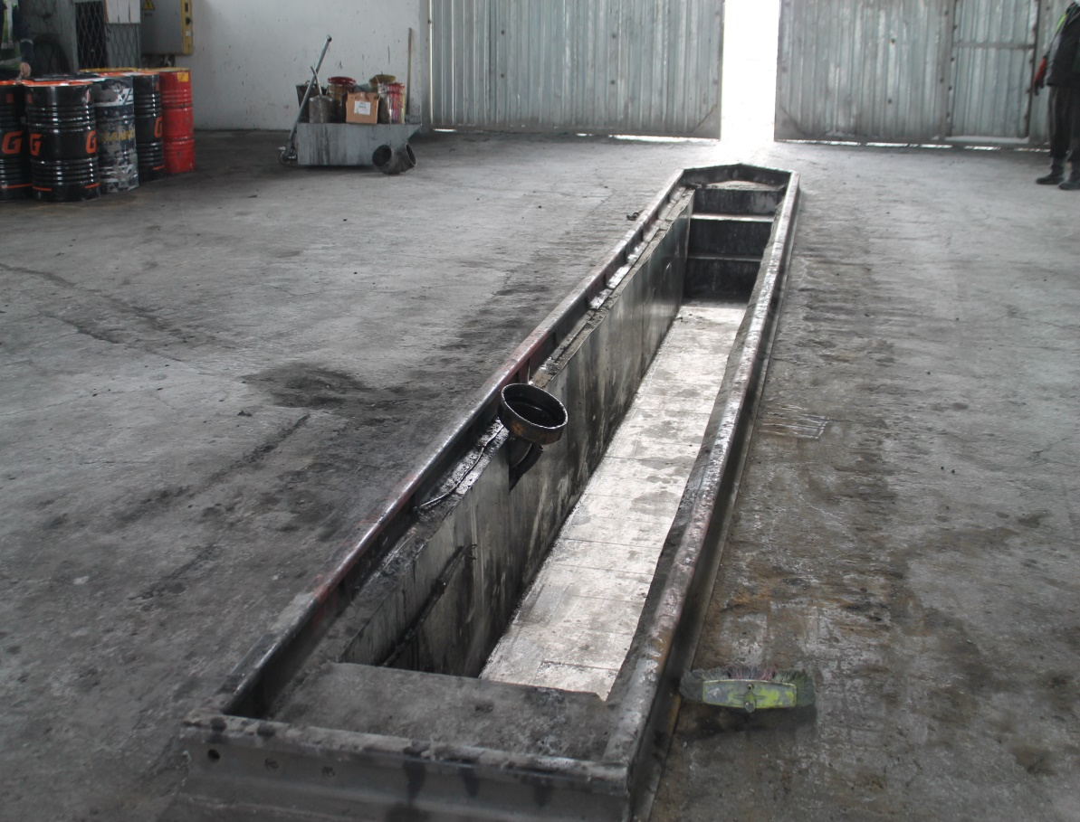
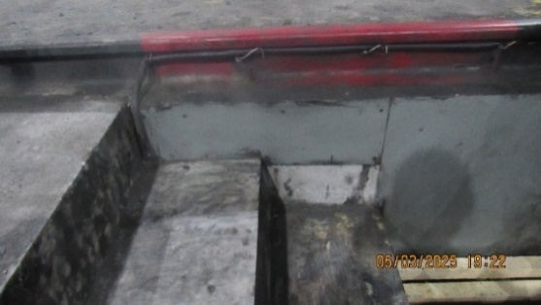
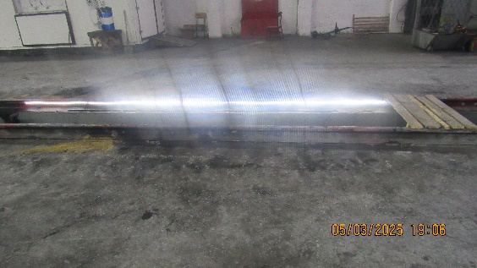
Транспортный цех «Даугызтау», УАТ
Участок подготовки производства и технического обслуживания:
Установленное освещение смотровой ямы участка находится в неисправном состоянии.
п. 148 Правила по охране труда для работников автомобильного транспорта.
Ответственное лицо: Зам. главного энергетика УАТ Баходиров Ф.А. - объявлен выговор и лишен премии в размере 50% за март месяц.
Эффективные меры:
Произвести ремонт и восстановить работоспособность освещения в смотровой яме.
Выполнено:

Slide 11
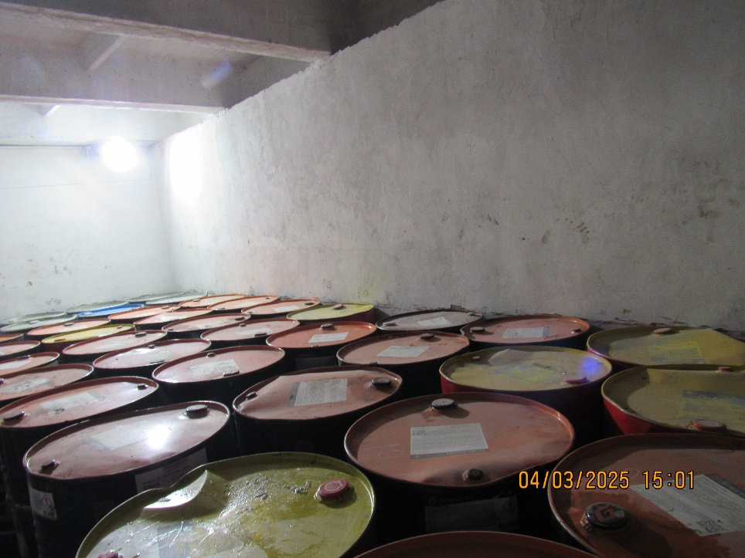
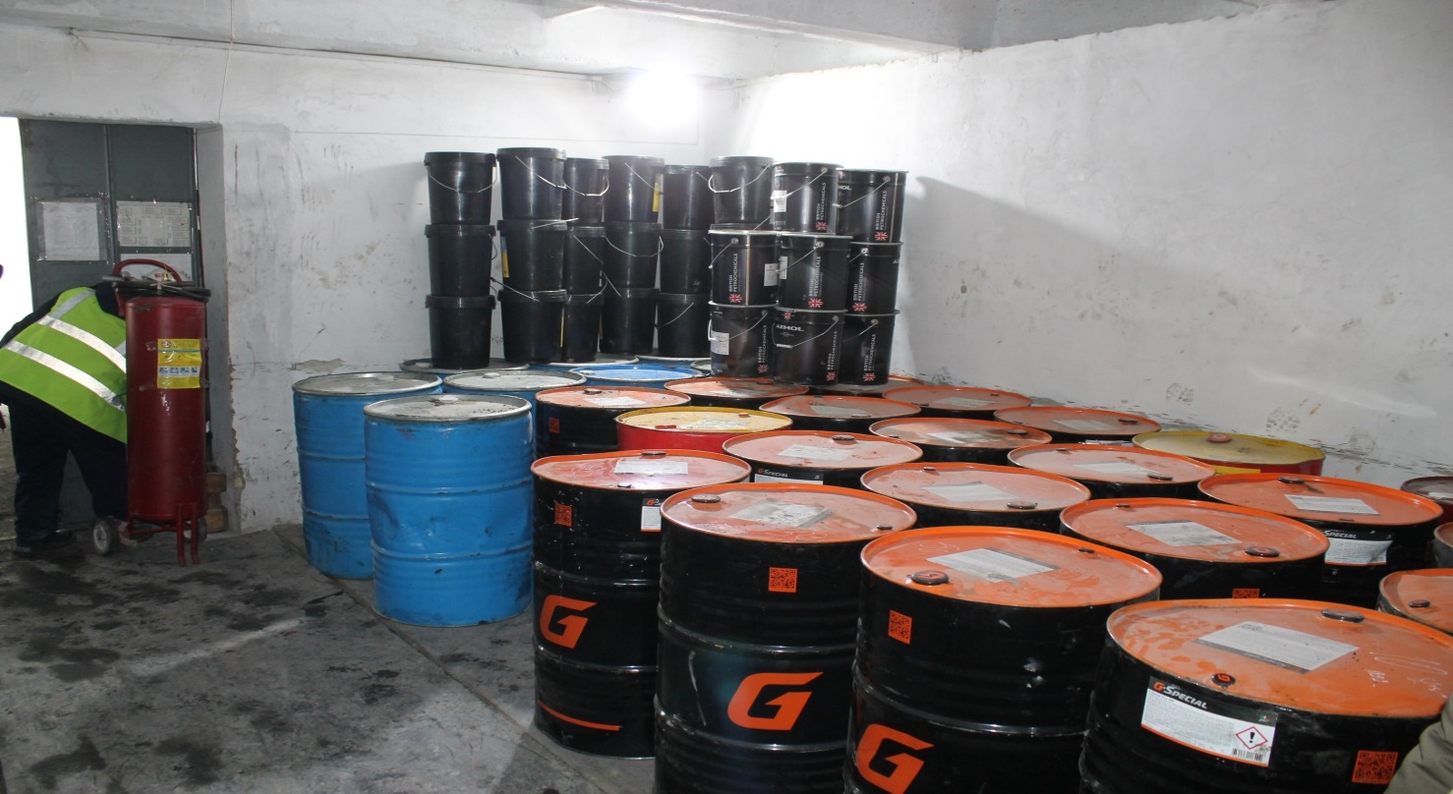
Транспортный цех «Даугызтау», УАТ
Участок подготовки производства и технического обслуживания:
Допускается не правильное хранения ГСМ в 20 кг.-х ёмкостях (в вёдрах) на масленых (200 литровых) бочках. Необходимо для ГСМ в ведрах установить стеллаж.
п. 126 Правила по охране труда для работников автомобильного транспорта.
Ответственное лицо: Мастер АХЧ Пардаев А.З. - объявлен выговор и лишен премии в размере 50% за март месяц.
Эффективные меры:
Ответственным лицам обеспечить правильное складирование ГСМ в соответствии требованием правил.
Выполнено:

Slide 12
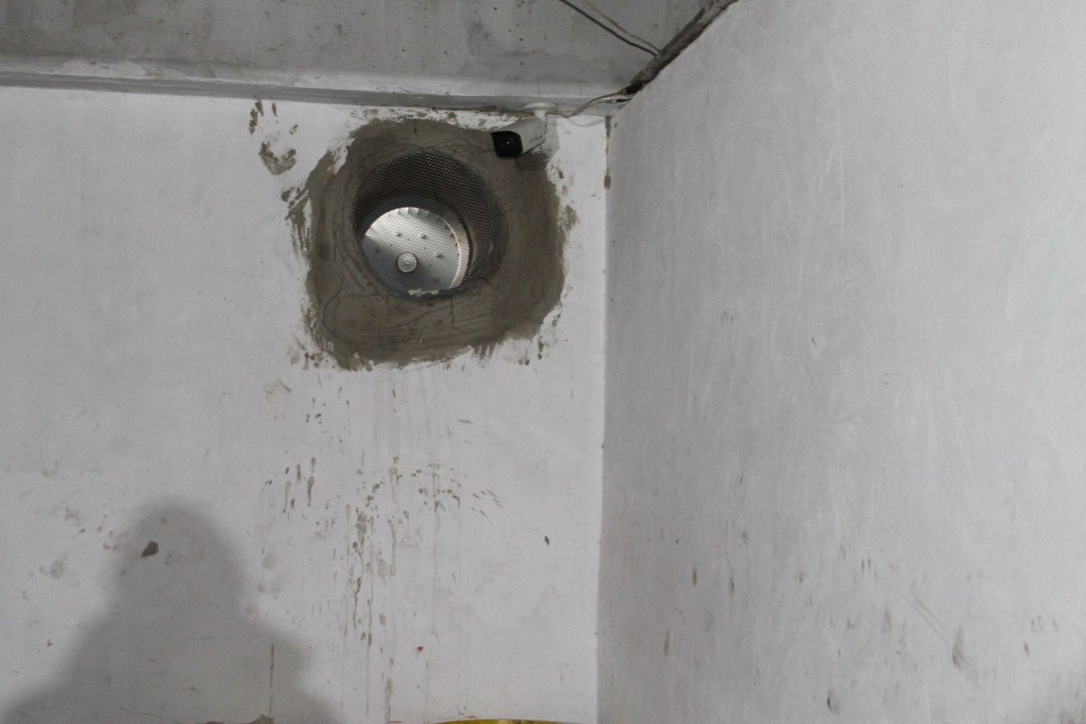
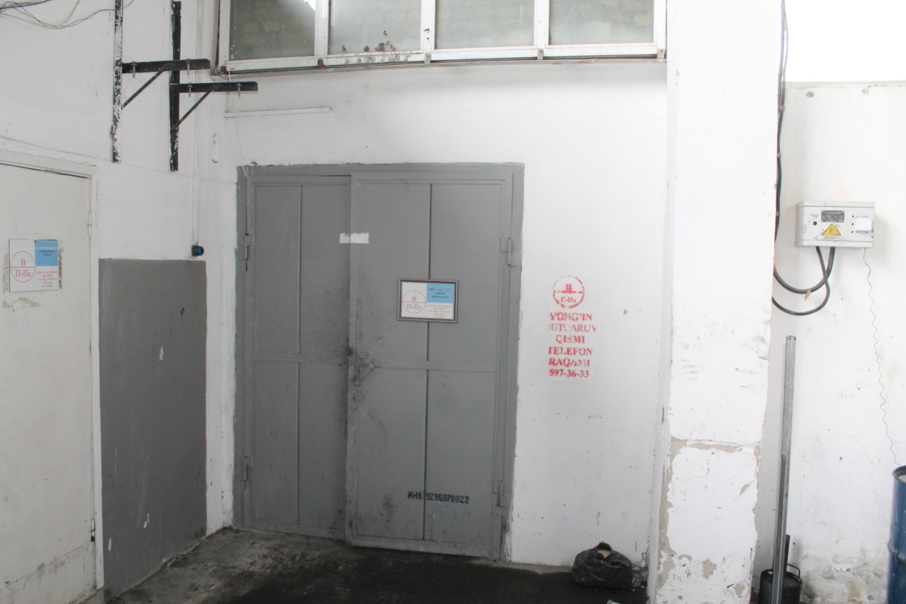
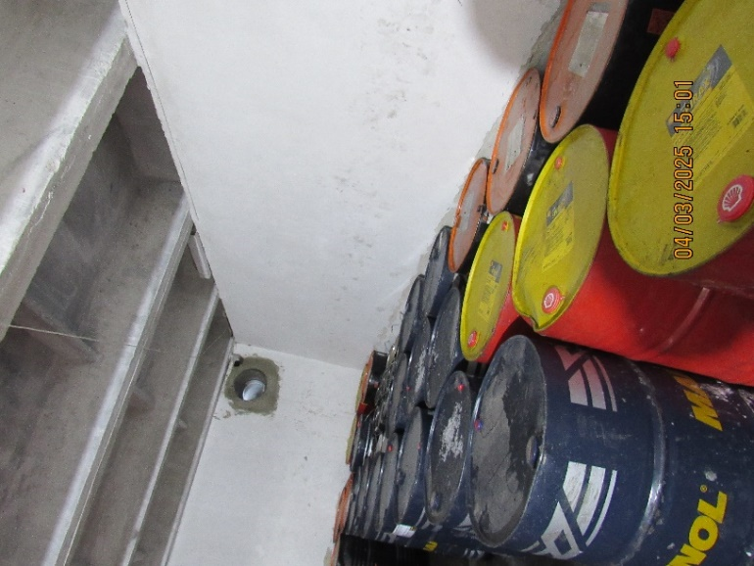
Транспортный цех «Даугызтау», УАТ
Участок подготовки производства и технического обслуживания:
Вентиляционно-вытяжная установка склада ГСМ находится в нерабочем состоянии. При пробном запуске в момент проверки установка не сработала.
п. 183 Правила по охране труда для работников автомобильного транспорта.
Ответственное лицо: Зам. главного энергетика УАТ Баходиров Ф.А. - объявлен выговор и лишен премии в размере 50% за март месяц.
Эффективные меры:
Произвести ремонт и восстановить работоспособность вентиляционной установке.
Выполнено:

Slide 13
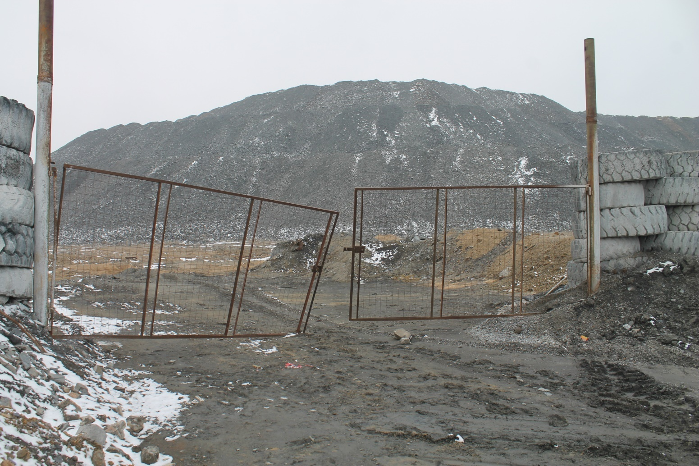
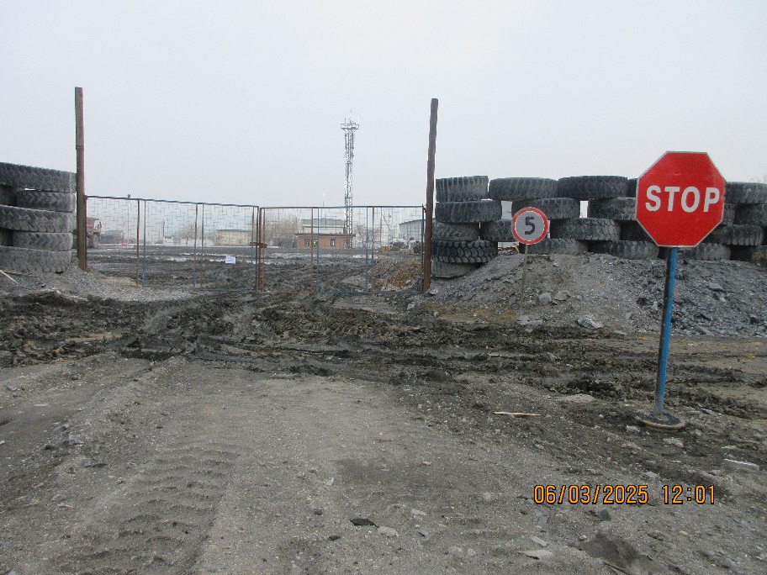
Транспортный цех «Даугызтау», УАТ:
Установленные запасные ворота находятся в неисправном состоянии, т.е. установленный шарнир с одной стороны оторвано от сварного шва со стойки ворот.
п.7.1 ГОСТ 31174 - 2017 ВОРОТА МЕТАЛЛИЧЕСКИЕ.
Ответственное лицо: Мастер АХЧ Пардаев А.З. - объявлен выговор и лишен премии в размере 50% за март месяц.
Эффективные меры:
Привести в соответствии с требованием правил.
Выполнено:

